Slide 1

模拟与数字电路 (Analog and Digital Circuits)
PLD (2)
数电 P354 – 365
计算机科学与技术学院本科课程

Slide 2
内容提纲
可编程逻辑器件回顾
高密度可编程逻辑器件
  复杂可编程逻辑器件（CPLD）
  现场可编程门阵列器件（FPGA）
2

Slide 3
可编程逻辑器件回顾
可编程逻辑器件（Programmable Logic Device，PLD）：一种可以由用户定义和设置逻辑功能的器件
与中小规模通用逻辑器件相比，PLD 集成度高、速度快、功耗低、可靠性高
与其他专用集成电路相比，PLD 产品开发周期短、用户投资风险小、小批量生产成本低
3

Slide 4

可编程逻辑器件回顾
按集成度分类：
  低密度 PLD：PROM、PLA、PAL、GAL
    PROM： Programmable Read Only Memory，可编程只读存储器
    PLA： Programmable Logic Array，可编程逻辑阵列
    PAL： Programmable Array Logic，可编程阵列逻辑
    GAL： Generic Array Logic，通用阵列逻辑
  高密度 PLD：CPLD、FPGA
    CPLD： Complex Programmable Logic Device，复杂可编程逻辑器件
    FPGA： Field Programmable Gate Array，现场可编程门阵列
4

Slide 5
可编程逻辑器件回顾
按 PLD 中的与、或阵列是否可编程分类：
$$A$$
$$B$$
或阵列
可编程
$$A$$
$$B$$
或阵列
可编程
$$A$$
$$B$$
或阵列
固定
与阵列
固定
与阵列
可编程
与阵列
可编程
$$Y_{1}$$
$$Y_{0}$$
$$Y_{1}$$
$$Y_{0}$$
$$Y_{1}$$
$$Y_{0}$$
可编程只读存储器
PROM 基本结构
可编程逻辑阵列
PLA 基本结构
可编程阵列逻辑
PAL 基本结构
5

Slide 6
高密度可编程逻辑器件
高密度可编程逻辑器件（集成度在 1000 门/片以上的 PLD）
复杂可编程逻辑器件（Complex Programmable Logic Device，CPLD）
  基于与或阵列和宏单元结构，采用 E²PROM 存储技术，具有非易失性、互连通路延时可预测等优点，适于实现大规模组合逻辑
现场可编程门阵列器件（Field Programmable Gate Array，FPGA）
  多采用查找表（Look Up Table，LUT）技术，SRAM 存储技术，具有集成度高、触发器资源丰富等优点，易于实现时序逻辑
6
Notes:
CPLD 器件一般采用 E²PROM 存储技术，可重复编程，并且系统掉电后，E²PROM 中的数据不会丢失，适于数据的保密
E²PROM（Electrically Erasable Programmable Read Only Memory）是指带电可擦可编程只读存储器，是一种掉电后数据不丢失的存储芯片
E²PROM 可以在电脑上或专用设备上擦除已有信息，重新编程，一般用在即插即用
FPGA 采用 SRAM 进行功能配置，可重复编程，但系统掉电后，SRAM 中的数据丢失
因此，需在 FPGA 外加 E²PROM，将配置数据写入其中，系统每次上电自动将数据引入 SRAM 中
CPLD 基于与或阵列结构，适于实现大规模的组合功能，但触发器资源相对较少
FPGA 器件含有丰富的触发器资源，易于实现时序逻辑，如果要求实现较复杂的组合电路则需要几个 CLB （Configurable Logic Block，可配置逻辑模块）结合起来实现
FPGA 内部有丰富连线资源，CLB 分块较小，芯片的利用率较高
CPLD 为粗粒度结构；FPGA 为细粒度结构
CPLD 的宏单元的与或阵列较大，通常不能完全被应用，且宏单元之间主要通过高速数据通道连接，其容量有限，限制了器件的灵活布线，因此 CPLD 利用率较 FPGA 器件低
CPLD 为连续式布线；FPGA 为非连续式布线
CPLD 每次布线路径一样，CPLD 的连续式互连结构利用具有同样长度的一些金属线实现逻辑单元之间的互连；连续式互连结构消除了分段式互连结构在定时上的差异，并在逻辑单元之间提供快速且具有固定延时的通路
FPGA 器件在每次编程时实现的逻辑功能一样，但走的路线不同，因此延时不易控制，要求开发软件允许工程师对关键的路线给予限制

Slide 7
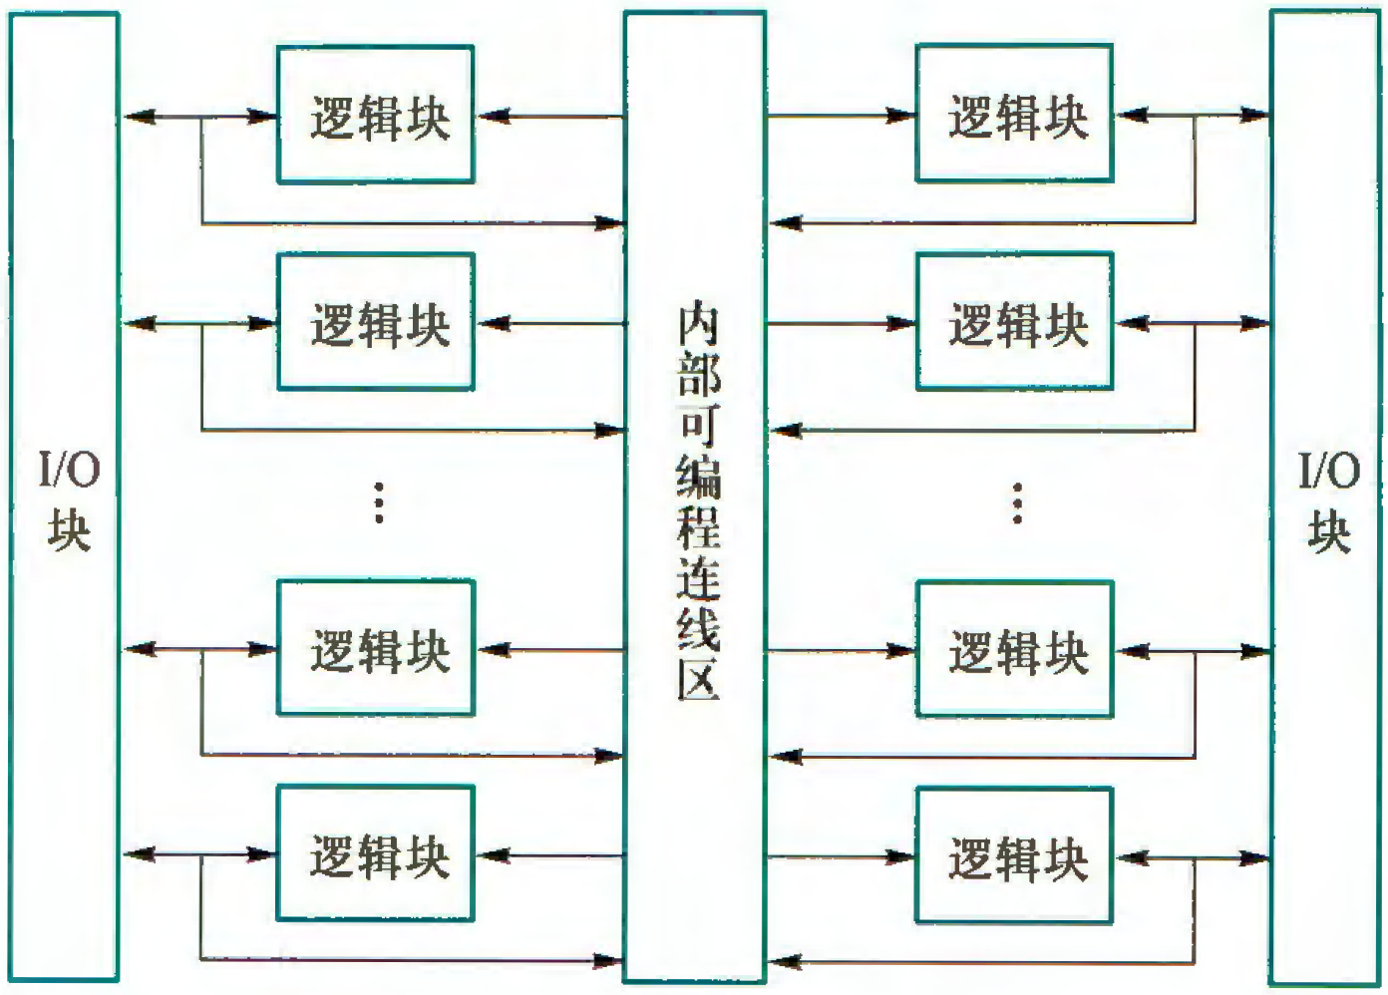
高密度可编程逻辑器件 —— CPLD
CPLD 的结构
逻辑块
可编程内部连线区
I/O 块
7

Slide 8
高密度可编程逻辑器件 —— CPLD
CPLD 的结构
逻辑块：
  可编程乘积项阵列（与阵列）
  乘积项分配
  宏单元
可编程内部连线区
  实现逻辑块之间、逻辑块和 I/O 块之间、信号到逻辑块和 I/O 块的连接
I/O 块
  CPLD 外部封装引脚和内部逻辑的接口
8
Notes:
逻辑块是 CPLD 实现逻辑功能的核心模块，能实现用乘积项之和表示的逻辑函数
CPLD 逻辑块类似一个 PAL 器件
乘积项分配实现乘积项的结果的后续应用
通过对宏单元编程可实现组合逻辑输出、寄存器输出、清零、置位等工作方式
宏单元的输出不仅送至 I/O 块，还送到内部可编程连线区（开关矩阵），以便被其它逻辑块使用
CPLD 实际上是将多个简单的 PLD 集成到单个芯片内部，使用可编程内部连线来连接片内各个逻辑块
见数电教材 P361 - 364

Slide 9












高密度可编程逻辑器件 —— FPGA
FPGA 的结构
可编程逻辑块
可编程连线资源
可编程 I/O 块
$$⋯$$
$$⋯$$
$$⋯$$
$$⋮$$
$$⋮$$
$$⋮$$
$$⋮$$
$$⋮$$
$$⋮$$
$$⋮$$
逻辑块
$$⋯$$
互连开关
$$⋯$$
I/O 块
9
Notes:
20 世纪 80 年代中期，Xilinx 公司提出了现场可编程的概念，并于 1985 年率先推出现场可编程门阵列器件（FPGA）
FPGA 具有密度高、编程速度快、设计灵活和可重新配置等优点

Slide 10
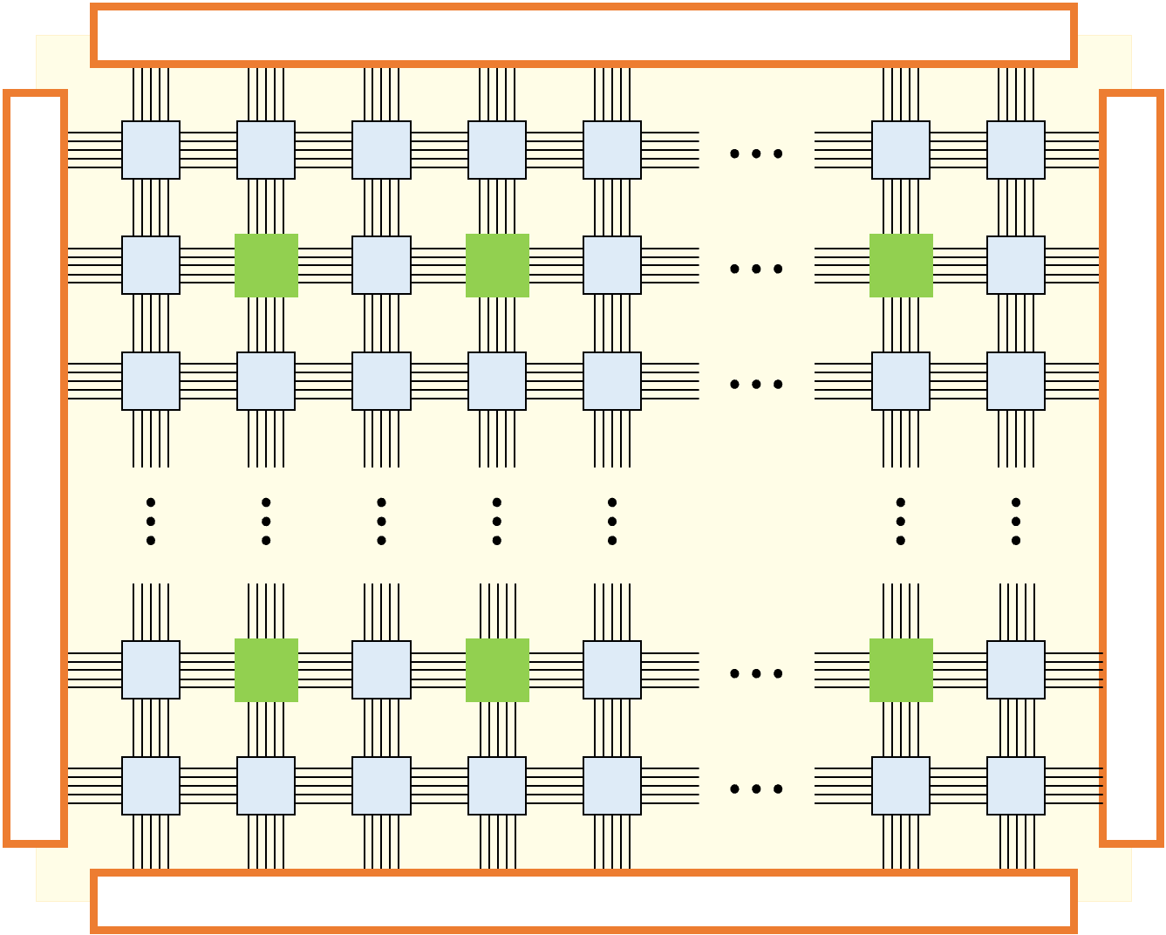
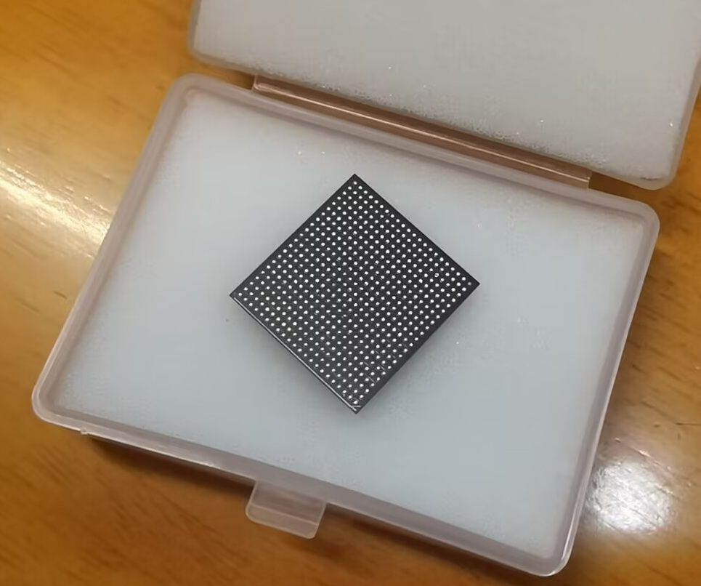
高密度可编程逻辑器件 —— FPGA
FPGA 的结构
可编程逻辑块
可编程连线资源
可编程 I/O 块
逻辑块
互连开关
I/O 块
10

Slide 11












高密度可编程逻辑器件 —— FPGA
逻辑块中的查找表（Look-Up Table，LUT）
  由若干存储单元和数据选择器构成
  是 FPGA 实现逻辑函数的基本逻辑单元
$$S_{2}$$
$$S_{1}$$
$$S_{0}$$
0/1
0
0/1
1
0
0/1
0
1
$$S_{1}$$
$$S_{0}$$
0/1
1
0
$$Y$$
0/1
00
0/1
0
1
$$S_{1}$$
LUT
0/1
01
$$S_{2}$$
LUT
1
0/1
0
$$Y$$
$$Y$$
$$S_{1}$$
$$Y$$
$$S_{0}$$
0/1
10
$$S_{0}$$
0/1
0
1
0/1
11
0/1
1
二输入查找表
三输入查找表
11
Notes:
用 FPGA 实现大规模逻辑电路时，变量数比较多，首先要对负责逻辑函数进行函数分解变换，以满足单个 LUT 对变量数的要求，然后通过多个 LUT 扩展实现复杂的逻辑函数
目前 FPGA 中大多使用 4 ~ 6 输入、1 个输出的 LUT

Slide 12














高密度可编程逻辑器件 —— FPGA
查找表实现逻辑函数示例
$$A$$
$$B$$
$$C$$
$$\overline{A} \overline{B} \overline{C}$$
0
0
  用三输入查找表实现 $Y=A\overline{C}+BC$
$$\overline{A} \overline{B} C$$
0
1
0
  $$Y=A\overline{C}+BC$$
  $$Y=AB\overline{C}+A\overline{B}\overline{C}+\overline{A}BC+ABC$$
$$\overline{A} B \overline{C}$$
0
0
1
$$\overline{A} B C$$
1
1
0
$$Y$$
$$A \overline{B} \overline{C}$$
1
0
1
$$A \overline{B} C$$
0
1
0
$$A B \overline{C}$$
1
1
1
0
1
1
$$A B C$$
1
12

Slide 13
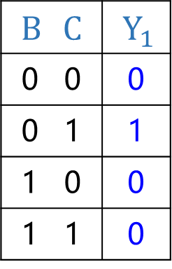

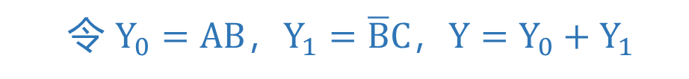
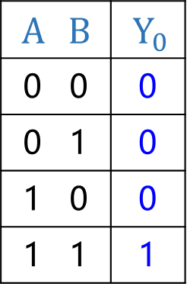







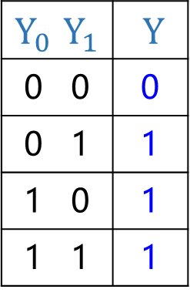

高密度可编程逻辑器件 —— FPGA
查找表实现逻辑函数示例
  多个 LUT 可级联实现扩展
真值表
$A$ $B$ | $$Y_{0}$$
0 0 | 0
0 1 | 0
1 0 | 0
1 1 | 1
$B$ $C$ | $$Y_{1}$$
0 0 | 0
0 1 | 1
1 0 | 0
1 1 | 0
$Y_{0}$ $Y_{1}$ | $$Y$$
0 0 | 0
0 1 | 1
1 0 | 1
1 1 | 1
  用多个二输入查找表实现 $Y=AB+\overline{B}C$
  令 $Y_{0}=AB$，$Y_{1}=\overline{B}C$，$Y=Y_{0}+Y_{1}$
$$A$$
$$B$$
$$Y_{1}$$
$$B$$
$$C$$
$$Y_{0}$$
0
00
0
00
0
00
0
01
1
01
1
01
$$Y_{0}$$
$$Y_{1}$$
$$Y$$
0
10
0
10
1
10
1
11
0
11
1
11
13

Slide 14
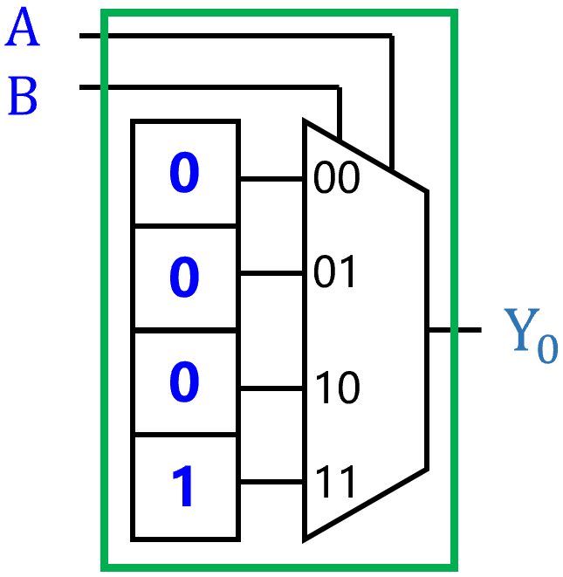
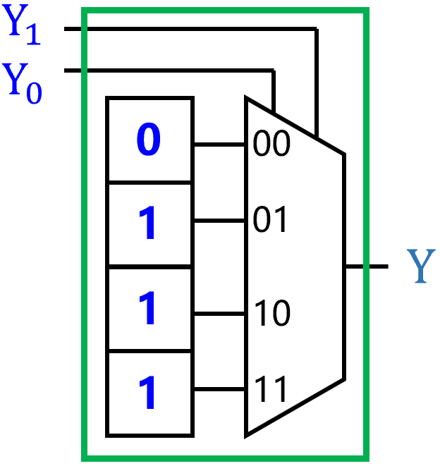
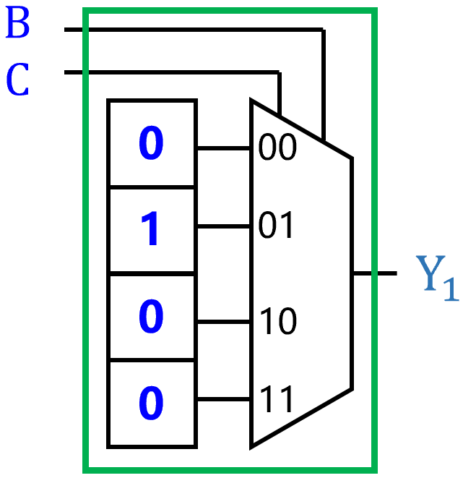






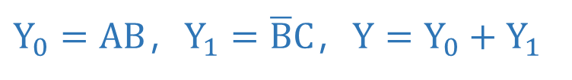







高密度可编程逻辑器件 —— FPGA
$$C$$
$$Y$$
FPGA 编程实现逻辑功能
$Y_{0}=AB$，$Y_{1}=\overline{B}C$，$Y=Y_{0}+Y_{1}$
$$A$$
0
0
0
1
0
1
0
0
$$A$$
$$B$$
$$Y_{0}$$
$$Y_{1}$$
$$B$$
$$C$$
$$B$$
$$Y_{0}$$
0
1
1
1
$$Y$$
$$Y_{1}$$
14

Slide 15
作业
无

